Slide 1
Pemrograman Visual
Pertemuan 10
Gasal 2014/2015

Slide 2
Array
Array merupakan tipe terstruktur yang terdiri dari sejumlah komponen yang memiliki tipe yang sama.
Komponen-komponen ini disebut dengan Tipe Kompenen (Component Type) atau Tipe Basis (Base Type).
Banyaknya komponen dalam suatu array ditunjukkan oleh suatu indeks yang disebut dengan Tipe Indeks (Index Type).

Slide 3
Array
Setiap komponen pada array dapat diakses dengan menunjukkan nilai indeks dari masing-masing array (Index Value) atau disebut juga dengan istilah Subscript.

Slide 4
Variabel Array
Variabel dalam array juga disebut elemen array dan terbentuk jika instance array dibuat serta akan hilang apabila instance array dihancurkan.
Semua tipe array mewarisi member yang dideklarasikan oleh System.Array dan dapat dikonversi menjadi tipe tersebut dan Object.

Slide 5
Variabel- Elemen Array
Elemen Array | Isi Var. Array
Angka(0) | 17
Angka(1) | -1945
Angka(2) | 153
Angka(3) | 0
Angka(4) | 29
Angka(5) | -3

Slide 6
Deklarasi Array
Array Dimensi Satu
Keterangan :
nama array
Nama dari variabel array yang dideklarasikan
elemen
Nilai elemen yang diberikan untuk array dimensi satu
Dim <nama Array> (elemen) As tipedata

Slide 7
Array Dimensi Satu
Contoh :
Deklarasikan suatu array yang berdimensi satu bernama Buah dengan indeks 3.
Kode Programnya :
Keterangan :
Pendeklarasian array semacam ini menyebabkan variabel array BUAH mampu menampung 4 data dengan indeks 0 sampai 3.
BUAH(0), BUAH(1), BUAH(2), BUAH(3)
Dim BUAH(3) As String

Slide 8
Array Dimensi Satu
Pendeklarasian array juga dapat dilakukan dengan cara yang lain, seperti:
Tanda “{}” digunakan untuk mengisikan nilai dari variabel array yang dideklarasikan sebelumnya. Beberapa variabel array dapat dideklarasikan secara bersama-sama asalkan mempunyai tipe data yang sama.
Contoh :
Dim HARGA(3), JUMLAH(3), TOTAL(3) As Single
Dim BILANGAN As Integer()
BILANGAN = New Integer(3) {}

Slide 9
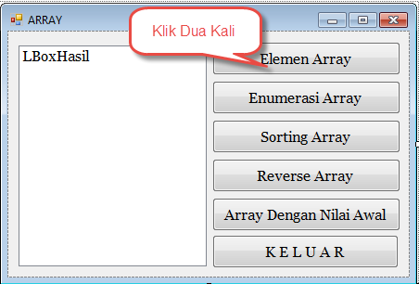
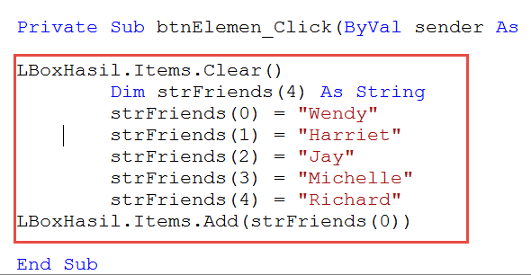
Program Array (frmArray)
Ketikkan program (Dalam Kotak Merah) antara Private Sub … End Sub

Slide 10
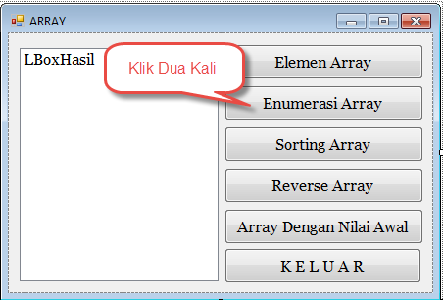
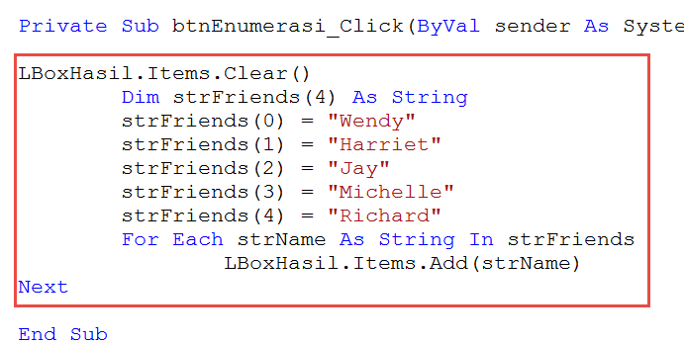
Program Array (frmArray)
Ketikkan program (Dalam Kotak Merah) antara Private Sub … End Sub

Slide 11
Mengurutkan Nilai Array
Array.Sort(<var. array>)
Keterangan:
<var. array> adalah nama variabel array dimana isinya akan diurutkan

Slide 12
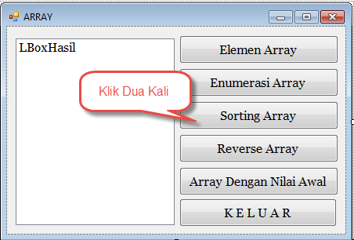
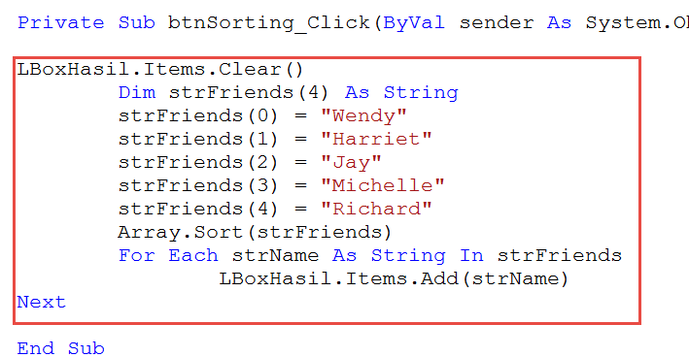
Program Array (frmArray)
Ketikkan program (Dalam Kotak Merah) antara Private Sub … End Sub

Slide 13
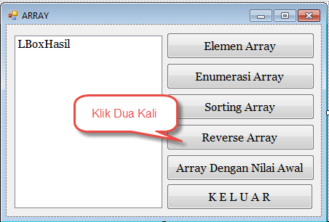
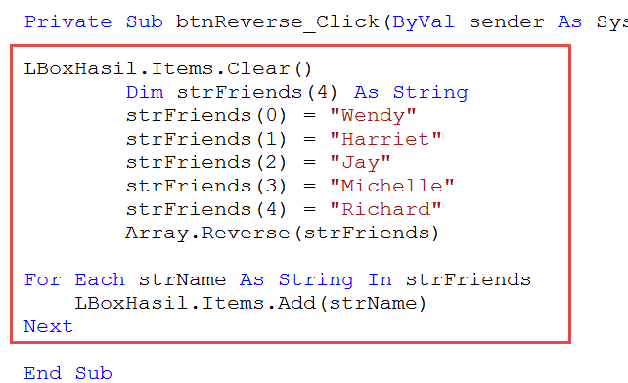
Program Array (frmArray)
Ketikkan program (Dalam Kotak Merah) antara Private Sub … End Sub

Slide 14
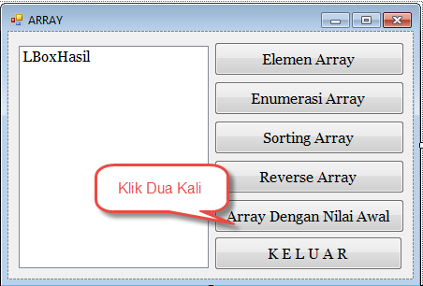
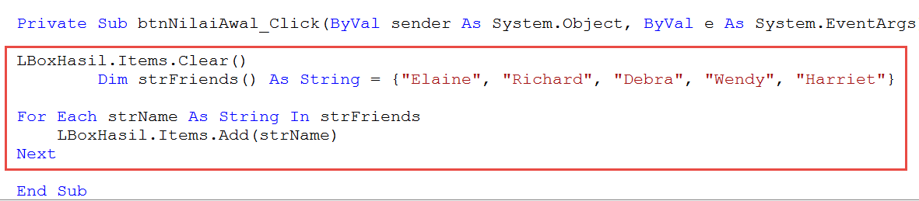
Program Array (frmArray)
Ketikkan program (Dalam Kotak Merah) antara Private Sub … End Sub

Slide 15
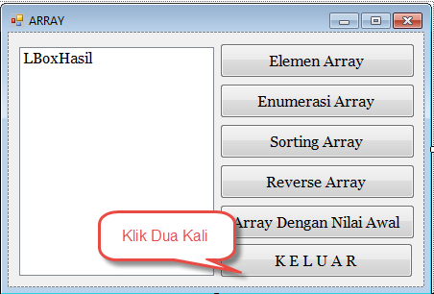
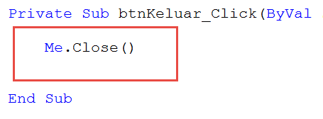
Program Array (frmArray)
Ketikkan program (Dalam Kotak Merah) antara Private Sub … End Sub

Slide 16
~ Selesai ~

